Slide 1

GÖRÜNTÜ İŞLEME
GÖRÜNTÜ İŞLEME YÖNTEMLERİ KULLANILARAK KİRAZ MEYVESİNİN SINIFLANDIRILMASI
MEHMET MERT MENEVŞE
02205076048

Slide 2


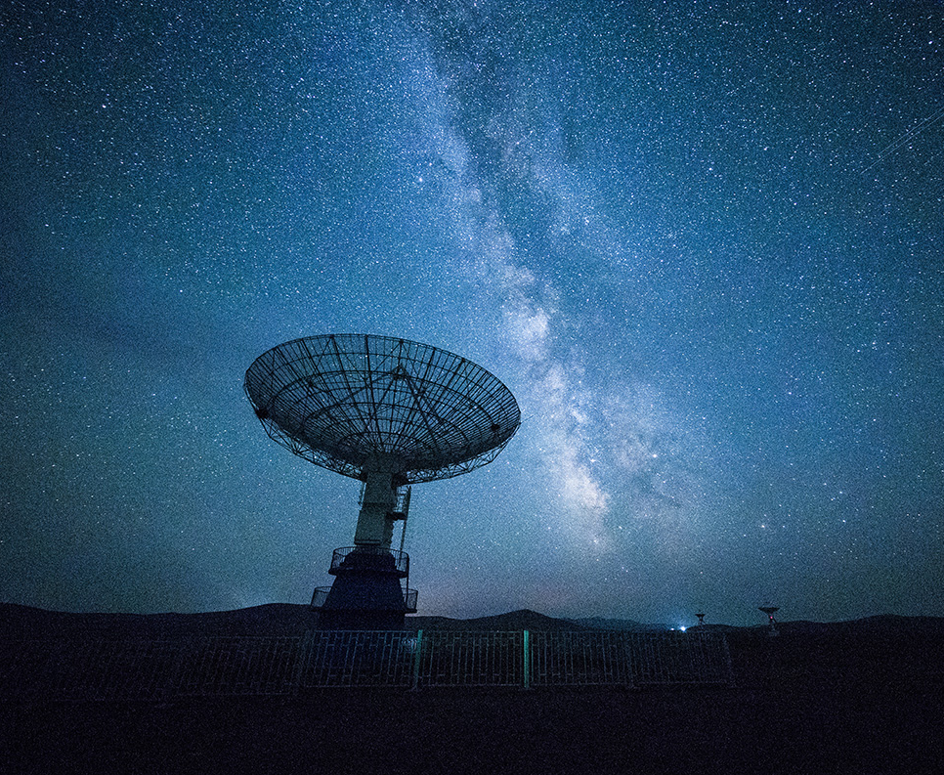
Giriş
Dünya meyve ticaretinde belirli standartlara göre sınıflandırılmış kaliteli ürünler tercih edilmektedir. Kiraz meyvesi de bu standartlara göre tercih edilmektedir. Bu standartları karşılamak için belirli sınıflandırmalara gidilmiştir. Sınıflandırma işlemi insanlar ve makinalar ile gerçekleştirilebilmektedir ancak ürünlerdeki şekilsel farklılıklar ve insanlardan kaynaklanan hatalar nedeniyle verimli bir sınıflandırma yapılamamaktadır. Bu nedenle ölçümler sırasında görüntü işleme tekniklerinin tarım sektöründe önemli bir yeri vardır.

Slide 3
GİRİŞ
Kiraz, gülgiller familyasındandır. Dünyada 1500 civarında kiraz çeşidi vardır. Dünyada kiraz üretiminin yapıldığı önemli ülkelerin başında yaklaşık 500 bin ton üretimle Türkiye gelmektedir. Türkiye’yi ABD, İran, Çin, İtalya, Özbekistan, İspanya, Şili, Romanya ve Ukrayna takip etmektedir. 2012 yılı TÜİK verilerine göre Türkiye sert çekirdekli meyve üretiminde 480 bin ton üretim kapasitesi ile kiraz %20’ lik bir paya sahiptir. Dünyadaki kiraz üretiminin ise %20’ si Türkiye de gerçekleşmektedir. Ayrıca dünya kiraz üretiminde ilk 6 ülke arasında Türkiye’nin üretimdeki payı %35’tir.

Slide 4
GİRİŞ
Dünya meyve ticaretinde belirli standartlara göre sınıflandırılmış kaliteli ürünler tercih edilmektedir. Günümüzde artan talep oranlarına bağlı olarak teknolojinin gelişmesi ile birlikte otomatik olarak nesnelerin sınıflandırılması ve tasnif edilmesi önemli bir alan haline gelmiştir. Sınıflandırma işlemi insanlar ve makinalar ile gerçekleştirilebilmektedir ancak ürünlerdeki şekilsel farklılıklar ve insanlardan kaynaklanan hatalar nedeniyle verimli bir sınıflandırma yapılamamaktadır. Bu nedenle ölçümler sırasında görüntü işleme tekniklerinin tarım sektöründe önemli bir yeri vardır. Görüntü, gölge, ışık ve çevresel faktörlerden oluşan tümleşik bir ifadedir. Bu tümleşik görüntülerdeki katmanları doğru ve kayıpsız şekilde analiz edebilmek için çeşitli filtre ve ışık kaynaklarına ihtiyaç vardır. Bazı görüntü işleme donanımlarında kullanılan bu ışık kaynakları UR, NIR, IR gibi infarred ve ultraviole ışınlardır. Görüntü işleme kısaca, kamera, tarayıcı vb. diğer cihazlar ile bilgisayar ortamına aktarılan görüntülerin belirli programlar aracılığı ile analiz edilmesidir.

Slide 5
GİRİŞ
Yapılan çalışmada, ülkemizde yaygın olarak yetiştirilen ve önemli ihracat ürünlerinden biri olan kiraz meyvesinin, Matlab R2013a programı kullanılarak büyüklüklerine göre sınıflandırılması amaçlanmıştır. Bu amaçla, görüntü işleme yöntemleri ile görüntünün arka planı siyah bir zemin haline getirilerek sınıflandırılacak kiraz meyvesinin arka planı temizlenmiştir. Daha sonra elde edilen görüntü çeşitli filtreleme işlemlerine tabi tutulmuş ve belirli algoritmalar ile kirazların sınır alanları belirlenmiştir. Sınırları belirlenen kirazlara ait boyut bilgisi hesaplanarak, kirazlara ait boyutsal sınıflandırma işlemi gerçekleştirilmiştir.

Slide 6
GİRİŞ
Yapılan çalışmada, ülkemizde yaygın olarak yetiştirilen ve önemli ihracat ürünlerinden biri olan kiraz meyvesinin, Matlab R2013a programı kullanılarak büyüklüklerine göre sınıflandırılması amaçlanmıştır. Bu amaçla, görüntü işleme yöntemleri ile görüntünün arka planı siyah bir zemin haline getirilerek sınıflandırılacak kiraz meyvesinin arka planı temizlenmiştir. Daha sonra elde edilen görüntü çeşitli filtreleme işlemlerine tabi tutulmuş ve belirli algoritmalar ile kirazların sınır alanları belirlenmiştir. Sınırları belirlenen kirazlara ait boyut bilgisi hesaplanarak, kirazlara ait boyutsal sınıflandırma işlemi gerçekleştirilmiştir.

Slide 7
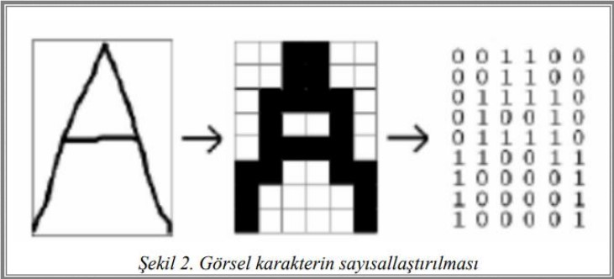
GÖRÜNTÜ İŞLEME
Görüntü işleme, görüntüyü dijital form haline getirerek spesifik görüntü elde etmek yada yazılımsal olarak görüntü üzerinde istenilen sonucu elde etmek için kullanılan bir yöntemdir. Görüntü işlemeyi matrisler üzerinde yapılan işlemler bütünü şeklinde de tanımlayabiliriz. Resimler çeşitli renklerin bir araya geldiği karelerden oluşmaktadır. Halbuki resmi en küçük parçalarına böldüğümüzde pixsel adını verdiğimiz matrislerden oluştuğunu görmekteyiz. Görüntü işleme yöntemlerinde pikseli oluşturan matris hücrelerinin üzerinden işlemler yapılmaktadır.

Slide 8
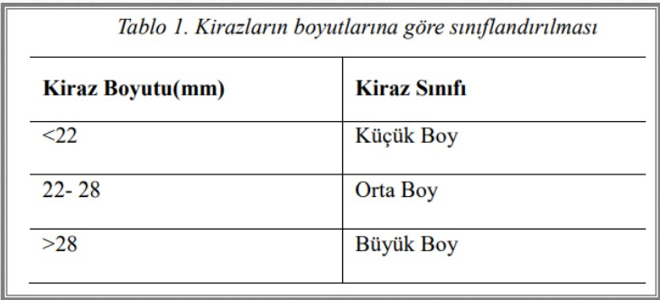
UYGULAMA
Görüntü işleme ile ilgili yapılan çalışmada ülkemizde yaygın olarak yetiştirilen kiraz meyvesi ele alınmıştır. Sınıflandırma işlemi yapılacak kirazlar Türk Standardı Tasarısı 793’de belirlenen veriler ve diğer kaynaklardan elde edilen boyut standartlarına göre sınıflandırılmıştır. Aşağıdaki tabloda boyutları gösterilmiştir.

Slide 9
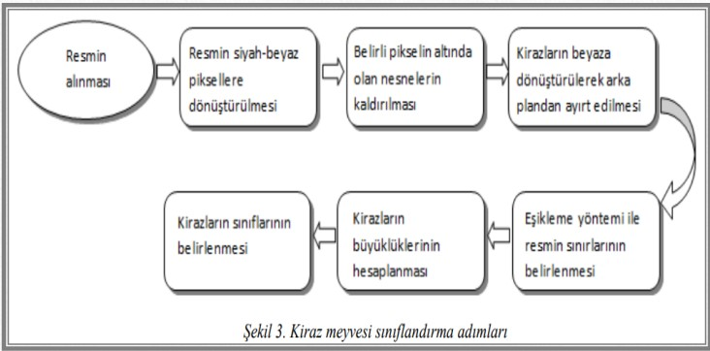
ADIMLAR
Yapılan çalışmada, görüntüsü alınan kirazların Tablo 1’ de belirlenen standartlara göre Matlab programı ile sınıflandırılması yapılmıştır. Kiraz meyvesinin sınıflandırılması için gerekli olan işlem adımları yandaki Şekil 3’de gösterilmiştir. Şekil 3’deki işlem adımlarına göre sınıflandırma işleminin gerçekleşmesi için işlenmemiş resim programa yüklenmelidir.

Slide 10
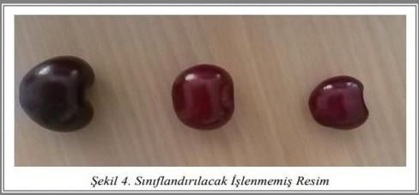
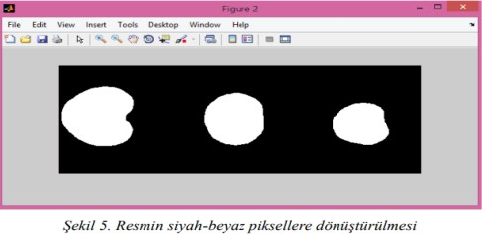
SİYAH- BEYAZ DÖNÜŞÜMÜ
İşlenmiş(yandaki resim) olarak sisteme yüklenen resim siyah- beyaz(yanda verilen resim) piksellere dönüştürülmektedir. Resmin siyah-beyaz piksellere yani binary moda dönüştürülmesi iki aşamada gerçekleşmektedir. İlk aşamada resmin arka planı beyaza kirazlar ise siyaha dönüştürülmektedir. İkinci aşamada ise binary moddaki resim ters çevrilerek arka plan siyaha, kirazlar beyaza dönüştürülmektedir.

Slide 11
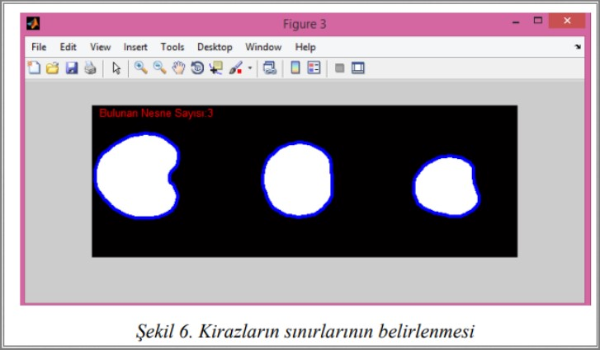
EŞİKLEME YÖNTEMİ
Resim siyah-beyaz piksellere dönüştürülüp ters çevirme işlemi uygulandıktan sonra resimde bulunan belirli boyutun altındaki gürültü olarak tabir edilen nesneler kaldırılmıştır. Daha sonra program tarafından tespit edilen kirazların sınırları eşikleme yöntemi kullanılarak mavi renk ile belirlenmiş ve resimde bulunan nesne sayısı ekrana yansıtılmıştır.

Slide 12
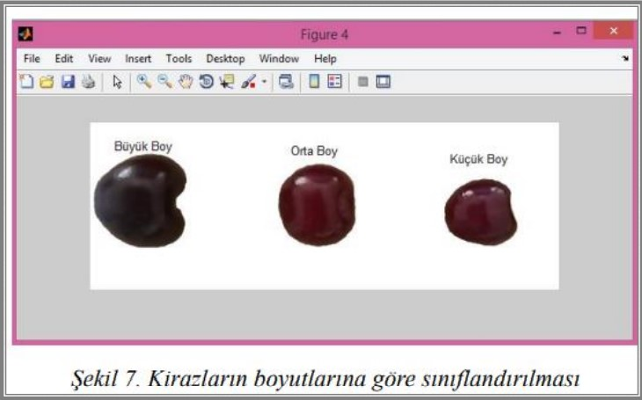
SINIFLANDIRILMA
Sınırları belirlenen kirazlar belirli işlemlerden geçirildikten sonra kirazlara ait alan bilgileri hesaplanmıştır. Hesaplanan alan verileri Tablo 1’de belirlenen boyut standartlarına göre değerlendirilmiş ve değerlendirme sonucunda kirazlar boyutlarına göre sınıflandırılmıştır. Yapılan çalışmada kirazlar üst üste gelmeden ayrık olarak resimlenmiştir. Bu sayede sınıflandırma başarısı %100 olarak gerçekleşmiştir.

Slide 13

Teşekkürler!
MEHMET MERT MENEVŞE
02205076048

